Slide 1
РИСК-ОРИЕНТИРОВАННЫЙ ПОДХОД
В ОБЕСПЕЧЕНИИ РАБОТНИКОВ СИЗ
Notes:
1

Slide 2
Изменения 10 раздела «Охрана труда» ТК РФ
Основа риск-ориентированного подхода
Вступили в силу с 1 марта 2022
ОСНОВНЫЕ ПРИНЦИПЫ БЕЗОПАСНОСТИ ТРУДА
(статья 209.1)
Предупреждение
и профилактика опасностей
Минимизация
повреждения здоровья работников
Приоритет мер по
улучшению условий труда
и снижению профессиональных рисков

Slide 3
NEW
Изменения 10 раздела
«Охрана труда» ТК РФ
Работодатель
Работник
Ст. 214
Ст. 215
Выявлять опасности и профессиональные риски, регулярно анализировать их (мониторинг)
Новая обязанность: обучать персонал правилам применения СИЗ и не допускать к работе сотрудников, которые не прошли обучение
Информировать работников о существующих профессиональных рисков на рабочих местах и их уровнях
Использовать и правильно применять средства индивидуальной и коллективной защиты
Новая обязанность: проходить обучение по использованию (применению) СИЗ и проверку знания требований охраны труда
Ст. 218
Проводить системные мероприятия по управлению профессиональными рисками на рабочих местах
Ст. 221
Устанавливать нормы бесплатной выдачи СИЗ необходимо на основании Единых типовых норм выдачи СИЗ и смывающих средств (ЕТН)

Slide 4
Изменения 10 раздела «Охрана труда» ТК РФ
Основные понятия (ст. 209)
NEW
Профессиональный риск
Опасность
Вероятность ожога кожных покровов и слизистых работника
х
Тяжесть последствий от ожога кожных покровов и слизистых работника
Энергия искр и брызг расплавленного металла и металлической окалины

Slide 5
NEW
Изменения 10 раздела
«Охрана труда» ТК РФ
Работодатель
Работник
Ст. 214
Ст. 215
Выявлять опасности и профессиональные риски, регулярно анализировать их (мониторинг)
Новая обязанность: обучать персонал правилам применения СИЗ и не допускать к работе сотрудников, которые не прошли обучение
Информировать работников о существующих профессиональных рисков на рабочих местах и их уровнях
Использовать и правильно применять средства индивидуальной и коллективной защиты
Новая обязанность: проходить обучение по использованию (применению) СИЗ и проверку знания требований охраны труда
Ст. 218
Проводить системные мероприятия по управлению профессиональными рисками на рабочих местах
Ст. 221
Устанавливать нормы бесплатной выдачи СИЗ необходимо на основании Единых типовых норм выдачи СИЗ и смывающих средств (ЕТН)

Slide 6
Переход от типовых отраслевых норм к единым типовым нормам
Межотраслевые правила (Приказ №290н)
Типовые отраслевые нормы (64 документа)
Нормы выдачи ДСИЗ (Приказ №1122н)
Правила обеспечения работников СИЗ и смывающими средствами (Приказ №766н)
Единые типовые нормы выдачи СИЗ (Приказ Минтруда №767н)
Сейчас
01.09.2023 г.
01.01.2025 г.
Действуют Типовые отраслевые нормы (ТОН)
Межотраслевые правила (290н)
01.09.2023 – 31.12.2024 переходный период (действуют ТОН и ЕТН на выбор)
с 01.09.2023 действуют ЕТН и новые правила

Slide 7
Схема перехода на риск-ориентированный подход
ЭТАП 1 Проведение СОУТ *
Выявление вредных и/или опасных факторов производственной среды
Установление классов условий труда на рабочих местах
Выявление опасностей на рабочих местах
Оценка уровней профессиональных рисков на рабочих местах
Разработка мер по исключению, снижению и контролю уровней рисков
ЭТАП 2 Проведение ОПР **
Разработка норм выдачи СИЗ предприятия на основании ЕТН с учетом СОУТ и ОПР
Выбор СИЗ по новым правилам
Выдача, хранение СИЗ, уход, замена СИЗ
Обучение по применению (использованию) СИЗ
ЭТАП 3 Обеспечение работников СИЗ
ЭТАП 4 Мониторинг
Пересмотр ранее выявленных опасностей на рабочих местах
Дополнение ранее невыявленных опасностей
Актуализация норм выдачи СИЗ
*СОУТ – специальная оценка условий труда
**ОПР – оценка профессиональных рисков

Slide 8
Разработка внутренних норм предприятия
разрабатываются на основании ЕТН с учетом результатов:
специальной оценки условий труда (СОУТ)
оценки профессиональных рисков (ОПР)
ШАГ 1 Выбор базового комплекта СИЗ в соответствии с профессией / должностью (ЕТН приложение 1)
ШАГ 2 Выбор комплекта СИЗ по выявленным опасностям (ЕТН приложение 2)
ШАГ 3 Выбор ДСИЗ и смывающих средств (ЕТН приложение 3)
ШАГ 4 Формирование внутренних норм выдачи СИЗ предприятия

Slide 9
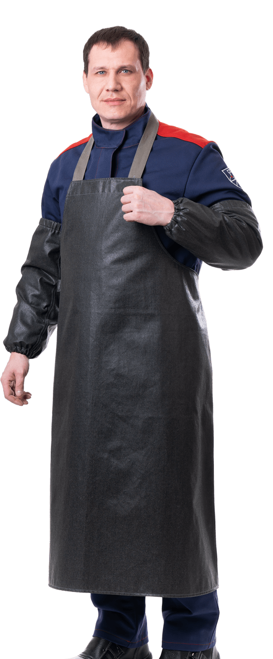
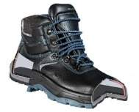
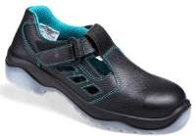
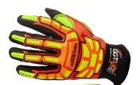
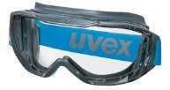
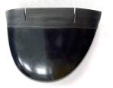
Разработка внутренних норм предприятия
Внутренние нормы выдачи СИЗ должны содержать:
Информацию о классе(ах) защиты (пример, сигнальная одежда 1,2,3 класса защиты)
Эксплуатационных уровнях защиты (пример, одежда специальная для защиты от конвективной теплоты (В1, В2, В3), от теплового излучения (С1,С2,С3,С4)
Особенностях конструкции, комплектности
Особенности конструкции (пример):
Средство индивидуальной защиты ног:
наличие ударопрочного подноска 200 Дж
наличие проколозащитной стельки 1200Н
с перфорационными отверстиями
Средства индивидуальной защиты рук:
наличие противоударных накладок
Средства индивидуальной защиты органов зрения:
закрытые
устойчивость к запотеванию
Комплектность (пример):
Одежда специальная
куртка, брюки
куртка, полукомбинезон
куртка, брюки, жилет
куртка, брюки, фартук и т. п.

Slide 10
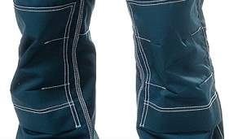
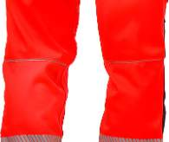
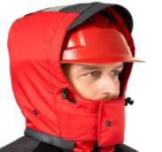
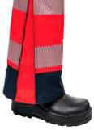
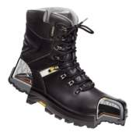
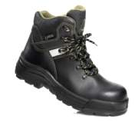
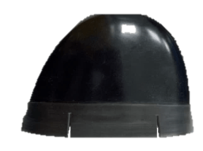
Эргономические особенности конструкции СИЗ
Карман на рукаве
Держатель для рации на плече
Усилительные объемные наколенники
с карманами для амортизационных вкладышей
Выточки на наколенниках и подрез под коленом
Специальная конструкция капюшона для надевания на каску
Рукав, повторяющий естественное положение руки
Регулировка низа брюк по ширине
Мягкий резиновый кант ударопрочного подноска
Энергопоглащение пяточной части
Подкладка из мембранного материала
Протектор подошвы
с эффектом самоочищения

Slide 11
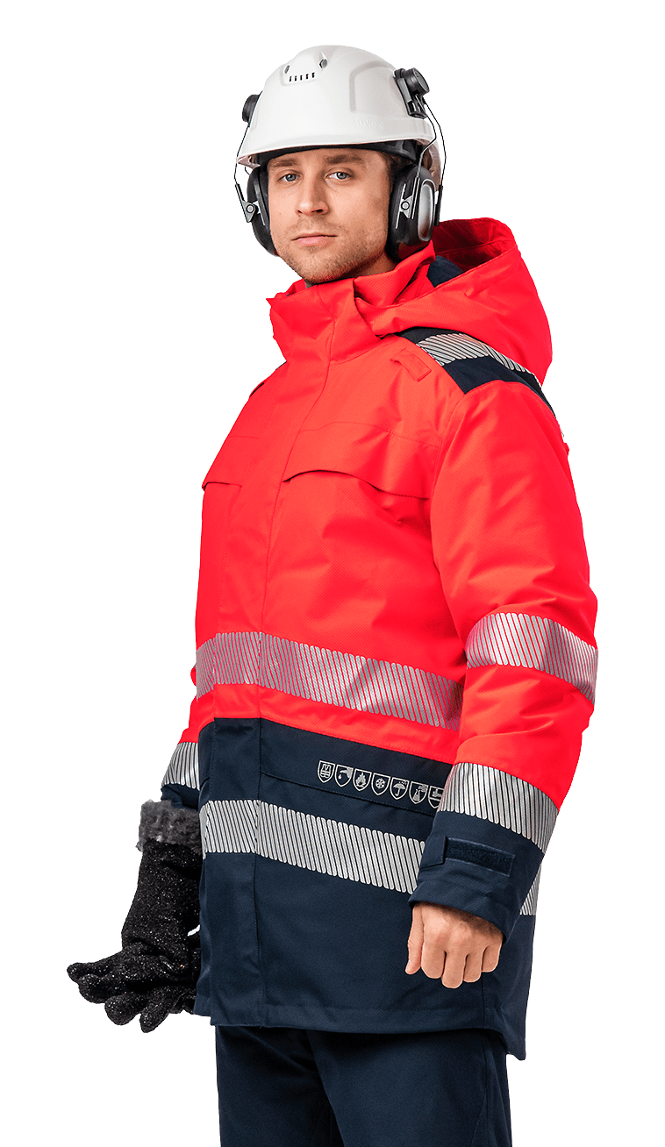
Теперь мы защищаем работника, а не профессию!
Повышенная видимость
Защита от механических воздействий
Защита от общих производственных загрязнений
Защита от химических факторов
Защита от повышенных температур
Защита от пониженных температур
Защита от воздействия статического электричества
Защита от воды
Мультизащита

Slide 12
БЛАГОДАРИМ ЗА ВНИМАНИЕ!

